Slide 1
第4章 Spring Boot核心
主要内容
Spring Boot的基本配置
读取应用配置
Spring Boot的自动配置原理
Spring Boot的条件注解

Slide 2
4.1.1 启动类和核心注解@SpringBootApplication
Spring Boot应用通常都有一个名为*Application的程序入口类，该入口类需要使用Spring Boot的核心注解@SpringBootApplication标注为应用的启动类。
Spring Boot的核心注解@SpringBootApplication是一个组合注解，主要组合了@SpringBootConfiguration、@EnableAutoConfiguration和@ComponentScan注解。

Slide 3
1．@SpringBootConfiguration注解
@SpringBootConfiguration是Spring Boot应用的配置注解，该注解也是一个组合注解，源代码可以从spring-boot-2.1.4.RELEASE.jar依赖包中查看org/springframework/boot/ SpringBootConfiguration.java。在Spring Boot应用中推荐使用@SpringBootConfiguration注解替代@Configuration注解。

Slide 4
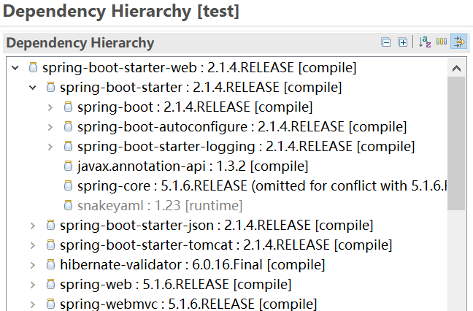
2．@EnableAutoConfiguration注解
@EnableAutoConfiguration注解可以让Spring Boot根据当前应用项目所依赖的jar自动配置项目的相关配置。例如，在Spring Boot项目的pom.xml文件中添加了spring-boot-starter-web依赖，Spring Boot项目会自动添加Tomcat和Spring MVC的依赖，同时对Tomcat和Spring MVC进行自动配置。打开pom.xml文件，选择Dependency Hierarchy页面查看spring-boot-starter-web的自动配置，如下图所示。

Slide 5
3．@ComponentScan注解
该注解的功能是让Spring Boot自动扫描@SpringBootApplication所在类的同级包以及它的子包中的配置，所以建议将@SpringBootApplication注解的入口类放置在项目包下（Group Id+Artifact Id组合的包名），这样可以保证Spring Boot自动扫描项目所有包中的配置。

Slide 6







4.1.5 全局配置文件
Spring Boot全局配置文件
Spring Boot的全局配置文件
application.properties
application.yaml
存放路径： src/main/resource目录或者类路径的/config

Slide 7
4.1 全局配置文件
Application.properties配置文件
自定义属性设置的示例
server.address=80
server.port=8443
spring.datasource.driver-class-name=com.mysql.jdbc.Driver
spring.config.additional-location=
spring.config.location=
spring.config.name=application
更多配置属性，详见官网https://docs.spring.io/spring-boot/docs/current/reference/html/common-application-properties.html

Slide 8

4.1 全局配置文件
Application.yaml 配置文件
概念：
YAML文件格式是Spring Boot支持的一种JSON超集文件格式。
相较于传统的Properties配置文件，YAML文件以数据为核心，是一种更为直观且容易被电脑识别的数据序列化格式。
application.yaml文件的工作原理和application.properties一样。

Slide 9
4.1 全局配置文件
Application.yaml 配置文件
语法格式
key:（空格）value
示例代码：
server:
port: 8081
path: /hello

Slide 10

4.1 全局配置文件
Application.yaml 配置文件
YAML文件中的value值类型不同，写法不同。
1. value的值为普通数据类型
server:
port: 8081
path: /hello

Slide 11
4.1 全局配置文件
Application.yaml 配置文件
YAML文件中的value值类型不同，写法不同。
2. value的值为数组和单列集合
缩进式写法
行内式写法
person:
hobby:
- play
- read
- sleep
person:
hobby: [play,read,sleep]

Slide 12
4.1 全局配置文件
Application.yaml 配置文件
YAML文件中的value值类型不同，写法不同。
3. value的值为Map集合或对象
缩进式写法
行内式写法
person:
map:
k1: v1
k2: v2
person:
map: {k1: v1,k2: v2}

Slide 13
4.1.5 Spring Boot的全局配置文件
1．设置端口号
使用全局配置文件主要用于修改项目的默认配置，如修改内嵌的Tomcat的默认端口。例如，在Spring Boot项目ch3_1的src/main/resources目录下找到名为application.properties的全局配置文件，添加如下配置内容：server.port=8888
2．设置Web应用的上下文路径
如果开发者想设置一个Web应用程序的上下文路径，可以在application.properties文件中配置如下内容：
server.servlet.context-path=/XXX
这时应该通过“http://localhost:8080/XXX/testStarters”访问如下控制器类中的请求处理方法：
  @RequestMapping("/testStarters")
  public String index() {
  }

Slide 14
4.1.6 Spring Boot的Starters
Spring Boot提供了很多简化企业级开发的“开箱即用”的Starters。Spring Boot项目只要使用了所需要的Starters，Spring Boot就可以自动关联项目开发所需要的相关依赖。例如，我们在ch3_1的pom.xml文件中，添加如下依赖配置：
<dependency>
<groupId>org.springframework.boot</groupId>
<artifactId>spring-boot-starter-web</artifactId>
</dependency>
Spring Boot将自动关联Web开发的相关依赖，如tomcat、spring-webmvc等，进而对Web开发的支持，并将相关技术的配置实现自动配置。
通过访问“https://docs.spring.io/spring-boot/docs/2.1.4.RELEASE/reference/htmlsingle/#
using-boot-starter”官网，可以查看Spring Boot官方提供的Starters

Slide 15
4.2 读取应用配置
4.2.1 Environment
4.2.2 @Value
4.2.3 @ConfigurationProperties
4.2.4 @PropertySource

Slide 16
4.2.1 Environment
Environment是一个通用的读取应用程序运行时的环境变量的类，可以通过key-value方式读取application.properties、命令行输入参数、系统属性、操作系统环境变量等。
【例4-1】使用Environment类读取application.properties配置文件的内容。

Slide 17
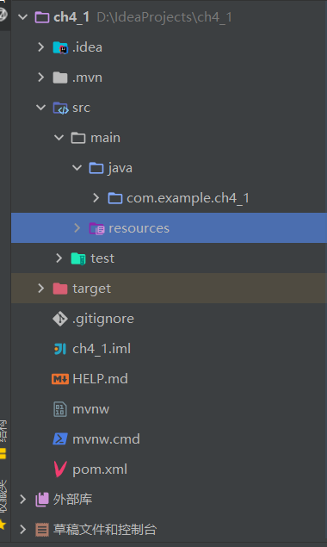
1．创建Spring Boot项目ch4_1
快速创建Spring Boot Web应用ch4_1，项目目录结构如图4.7所示。

Slide 18
2．添加配置文件内容
在src/main/resources目录下，找到全局配置文件application.properties，并添加如下内容：
test.msg=read config

Slide 19
3．创建控制器类EnvReaderConfigController
在src/main/java目录下，创建名为com.ch.ch4_1.controller的包（是com.ch.ch4_1包的子包，保障注解全部被扫描），并在该包下创建控制器类EnvReaderConfigController。在控制器类EnvReaderConfigController中，使用@Autowired注解依赖注入Environment类的对象
@RestController
public class EnvReaderConfigController{
@Autowired
private Environment env;
@RequestMapping("/testEnv")
public String testEnv() {
return "方法一：" + env.getProperty("test.msg") ;
//test.msg为配置文件application.properties中的key
}
}

Slide 20
4．启动Spring Boot应用
运行Ch41Application类的main方法，启动Spring Boot应用。
idea提示未配置 Spring Boot 配置注解处理器解决方法
<dependency>
<groupId>org.springframework.boot</groupId>
<artifactId>spring-boot-configuration-processor</artifactId>
<optional>true</optional>
</dependency>

Slide 21
5．测试应用
启动Spring Boot应用后，默认访问地址为：http://localhost:8080/，将项目路径直接设为根路径，这是Spring Boot的默认设置。因此，我们可以通过http://localhost:8080/testEnv测试应用（testEnv与控制器类ReaderConfigController中的@RequestMapping("/testEnv")对应）

Slide 22
4.2.2 @Value
使用@Value注解读取配置文件内容示例代码如下：
@Value("${test.msg}")
//test.msg为配置文件application.properties中的key
private String msg;
//通过@Value注解将配置文件中key对应的value赋值给变量msg

Slide 23
4.2.3 @ConfigurationProperties
使用@ConfigurationProperties首先建立配置文件与对象的映射关系，然后在控制器方法中使用@Autowired注解将对象注入。
@Component//使用Component注解，声明一个组件，被控制器依赖注入
@ConfigurationProperties(prefix = "obj")//obj为配置文件中key的前缀
public class StudentProperties {
private String sname;
private int sage;
public String getSname() {
return sname;
}
public void setSname(String sname) {
this.sname = sname;
}
public int getSage() {
return sage;
}
public void setSage(int sage) {
this.sage = sage;
}
@Override
public String toString() {
return "StudentProperties [sname=" + sname + ", sage=" + sage + "]";
}
}

Slide 24
@RestController
public class ConfigurationPropertiesController {
@Autowired
StudentProperties studentProperties;
@RequestMapping("/testConfigurationProperties")
public String testConfigurationProperties() {
return studentProperties.toString();
}
}

Slide 25
4.2.4 @PropertySource
我们可以使用@PropertySource注解找到项目的其他配置文件，然后结合4.2.1~4.2.3节中任意一种方式读取即可。
@RestController
@PropertySource({"test.properties","ok.properties"})
public class PropertySourceValueReaderOhterController {
@Value("${my.msg}")
private String mymsg;
@Value("${your.msg}")
private String yourmsg;
@RequestMapping("/testProperty")
public String testProperty() {
return "其他配置文件test.properties：" + mymsg + "<br>" + "其他配置文件ok.properties：" + yourmsg;
}
}

Slide 26
4.3 日志配置
默认情况下，Spring Boot项目使用LogBack实现日志，使用apache Commons Logging作为日志接口。
@RestController
public class LogTestController {
private Log log = LogFactory.getLog(LogTestController.class);
@RequestMapping("/testLog")
public String testLog() {
log.info("测试日志");
return "测试日志" ;
}
}
日志级别有ERROR、WARN、INFO、DEBUG和TRACE。Spring Boot默认的日志级别为INFO，日志信息可以打印到控制台。

Slide 27
但开发者可以自己设定Spring Boot项目的日志输出级别，例如在application.properties配置文件中加入以下配置：
#设定日志的默认级别为info
logging.level.root=info
#设定org包下的日志级别为warn
logging.level.org=warn
#设定com.ch.ch4_1包下的日志级别为debug
logging.level.com.ch.ch4_1=debug
Spring Boot项目默认并没有输出日志到文件，但开发者可以在application.properties配置文件中指定日志输出到文件，配置示例如下：
logging.file=my.log
日志输出到my.log文件，该日志文件位于Spring Boot项目运行的当前目录（项目工程目录下）。也可以指定日志文件目录，配置示例如下：
logging.file=c:/log/my.log
这样将在c:/log目录下生成一个名为my.log的日志文件。不管日志文件位于何处，当日志文件大小到达10MB时，将自动生成一个新日志文件。

Slide 28
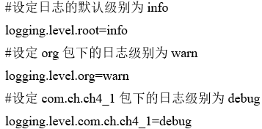

Spring Boot使用内置的LogBack支持对控制台日志输出和文件输出进行格式控制
%level：指定输出日志级别。
%date：指定日志发生的时间。ISO8601表示标准日期，相当于yyyy-MM-dd HH:mm:ss:SSS。
%logger：指定输出Looger的名字，包名+类名，{n}限定了输出长度。
%M：指定日志发生时的方法名。
%L：指定日志调用时所在代码行，适用于开发调试，线上运行时不建议使用此参数，因为获取代码行对性能有消耗。
%m：表示日志消息。
%n：表示日志换行。

Slide 29
代码
test.msg=read config
obj.sname=chenheng
obj.sage=88
#设定日志的默认级别为info
logging.level.root=info
#设定org包下的日志级别为warn
logging.level.org=warn
#设定com.ch.ch4_1包下的日志级别为debug
logging.level.com.example.ch4_1=debug
logging.file.name=c:/log/my.log
logging.pattern.console=%level %date{yyyy-MM-dd HH:mm:ss:SSS} %logger{50}.%M %L :%m%n
logging.pattern.file=%level %date{ISO8601} %logger{50}.%M %L :%m%n
spring.main.banner-mode = off
#server.port=8888
#server.servlet.context-path=/XXX

Slide 30
4.4 Spring Boot的自动配置原理
Spring Boot使用核心注解@SpringBootApplication将一个带有main方法的类标注为应用的启动类。@SpringBootApplication注解最主要的功能之一是为Spring Boot开启了一个@EnableAutoConfiguration注解的自动配置功能。
@EnableAutoConfiguration注解主要利用了一个类名为AutoConfigurationImportSelector的选择器向Spring容器自动配置一些组件。@EnableAutoConfiguration注解的源代码可以从spring-boot-autoconfigure-2.1.4.RELEASE.jar（org.springframework.boot.autoconfigure）依赖包中查看。
AutoConfigurationImportSelector（源代码位于org.springframework.boot.autoconfigure包）类中有一个名为selectImports的方法，该方法规定了向Spring容器自动配置的组件。
在方法selectImports中，调用getAutoConfigurationEntry方法获得自动配置。在方法getAutoConfigurationEntry中，调用getCandidateConfigurations方法获取 META-INF/spring.factoies 的配置数据。在方法getCandidateConfigurations中，调用了loadFactoryNames方法。在方法loadFactoryNames中，调用了loadSpringFactories方法。在方法loadSpringFactories中，可以看到加载一个常量：FACTORIES_RESOURCE_LOCATION。

Slide 31
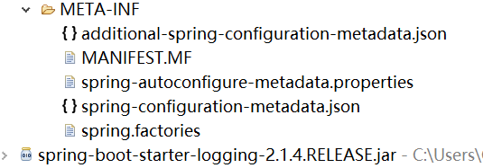
最终Spring Boot是通过加载所有（in multiple JAR files）META-INF/spring.factories配置文件进行自动配置的。所以，@SpringBootApplication注解通过使用@EnableAutoConfiguration注解自动配置的原理是：从classpath中搜索所有META-INF/spring.factories配置文件，并将其中org.springframework.boot.autoconfigure.EnableAutoConfiguration对应的配置项通过Java反射机制进行实例化，然后汇总并加载到Spring的IoC容器。

Slide 32
4.5 Spring Boot的条件注解
打开图4.11 spring.factories配置文件中任意一个AutoConfiguration，一般都可以找到条件注解。
4.5.1 条件注解
4.5.2 实例分析
4.5.3 自定义条件
4.5.4 自定义Starters

Slide 33
4.5.1 条件注解
所谓Spring的条件注解，就是应用程序的配置类在满足某些特定条件才会被自动启用此配置类的配置项。Spring Boot的条件注解位于spring-boot-autoconfigure-2.1.4.RELEASE.jar的org.springframework.boot.autoconfigure.condition包下，具体如表4.3所示。
注解名 | 条件实现类 | 条件
@ConditionalOnBean | OnBeanCondition | Spring容器中存在指定的实例Bean
@ConditionalOnClass | OnClassCondition | 类加载器（类路径）中存在对应的类
@ConditionalOnCloudPlatform | OnCloudPlatformCondition | 是否在云平台
@ConditionalOnExpression | OnExpressionCondition | 判断SpEL 表达式是否成立
@ConditionalOnJava | OnJavaCondition | 指定Java版本是否符合要求
@ConditionalOnJndi | OnJndiCondition | 在JNDI（Java命名和目录接口）存在的条件下查找指定的位置
@ConditionalOnMissingBean | OnBeanCondition | Spring容器中不存在指定的实例Bean
@ConditionalOnMissingClass | OnClassCondition | 类加载器（类路径）中不存在对应的类
@ConditionalOnNotWebApplication | OnWebApplicationCondition | 当前应用程序不是Web程序
@ConditionalOnProperty | OnPropertyCondition | 应用环境中属性是否存在指定的值
@ConditionalOnResource | OnResourceCondition | 是否存在指定的资源文件。
@ConditionalOnSingleCandidate | OnBeanCondition | Spring容器中是否存在且只存在一个对应的实例Bean
@ConditionalOnWebApplication | OnWebApplicationCondition | 当前应用程序是Web程序
【例4-5】下面通过@ConditionalOnWebApplication注解的源码分析，讲解条件注解的实现方法。

Slide 34
4.5.2 实例分析
【例4-6】分析HTTP编码配置。
Spring Boot自动配置HTTP编码需要满足以下两个条件：
配置encoding和forceEncoding这两个参数；
配置CharacterEncodingFilter的Bean。
1．配置HTTP编码参数
通过查看源代码可知org.springframework.boot.autoconfigure.http.HttpProperties类配置了HTTP编码参数。
通过分析HTTP属性类HttpProperties的源码可知：
①在application.properties中配置前缀是spring.http（@ConfigurationProperties(prefix = "spring.http")）；
②默认编码方式为UTF-8（private Charset charset = DEFAULT_CHARSET;），若修改可使用spring.http.encoding.charset=编码；
③设置forceEncoding，默认为true（private Boolean force;），若修改可使用spring.http.encoding.force=false。
2．配置CharacterEncodingFilter的Bean
通过查看源代码可知
org.springframework.boot.autoconfigure.web.servlet. HttpEncodingAutoConfiguration类，根据条件注解配置了CharacterEncodingFilter的Bean。

Slide 35
4.5.3 自定义条件
在Spring框架中，可以通过实现Condition接口，并重写matches方法来构造条件。
【例4-7】如果类路径classpath（src/main/resources）下存在文件test.properties，则输出“test.properties文件存在。”；否则输出“test.properties文件不存在！”。

Slide 36
1．构造条件
在Spring Boot应用ch4_1的src/main/java目录下创建包com.ch.ch4_1.conditional，并在该包中分别创建条件实现类MyCondition（存在文件test.properties）和YourCondition（不存在文件test.properties）。

Slide 37
2．创建不同条件下Bean的类
在包com.ch.ch4_1.conditional中，创建接口MessagePrint，并分别创建该接口的实现类MyMessagePrint和YourMessagePrint。

Slide 38
3．创建配置类
在包com.ch.ch4_1.conditional中，创建配置类ConditionConfig。并在该配置类中使用@Bean和@Conditional实例化符合条件的Bean。

Slide 39
4．创建测试类
在包com.ch.ch4_1.conditional中，创建测试类TestMain
public class TestMain {
private static AnnotationConfigApplicationContext context;
public static void main(String[] args) {
context = new AnnotationConfigApplicationContext(ConditionConfig.class);
MessagePrint mp = context.getBean(MessagePrint.class);
System.out.println(mp.showMessage());
}
}

Slide 40
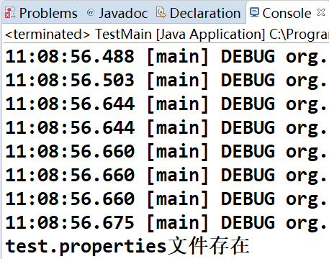
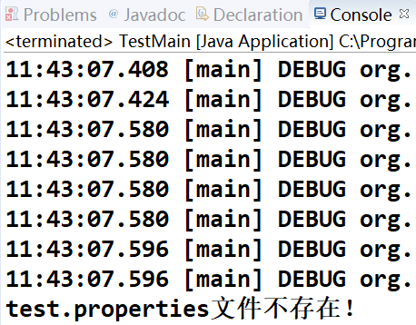
5．运行
当Spring Boot应用ch4_1的src/main/resources目录下存在test.properties文件时，运行测试类，结果如图4.12所示；当Spring Boot应用ch4_1的src/main/resources目录下不存在test.properties文件时，运行测试类，结果如图4.13所示。

